Slide 1
京大岡山3.8m望遠鏡
栗田光樹夫

Slide 2
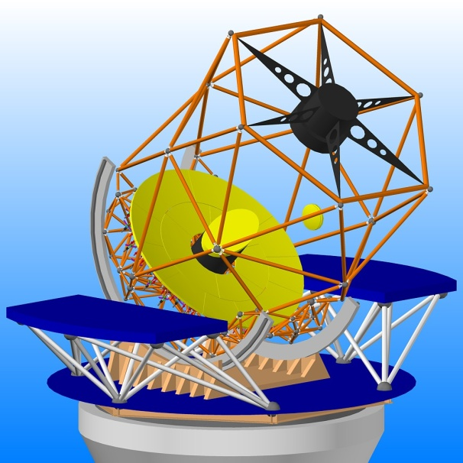
京都岡山望遠鏡計画
国立天文台岡山観測所に口径3.8mの望遠鏡を作る
構想は1999年から、スタートは2005年から、2015年度中の完成を目指す
京大、名大、国立天文台、ナノオプトニクスエナジーの共同計画

Slide 3
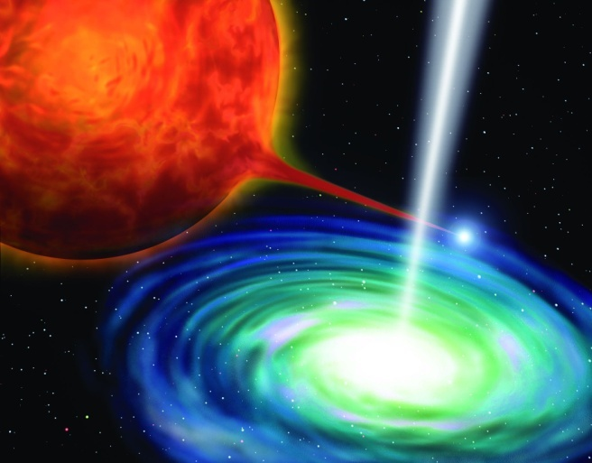
天文学のねらい
ガンマ線バースト、超新星、新星、X線新星、重力波の候補天体などを解明する
いつ起こるかわからない「突発」な天体を観測するには機敏に動く専用望遠鏡が必要
系外惑星を直接撮像する。
長時間観測には専用望遠鏡が必要

Slide 4
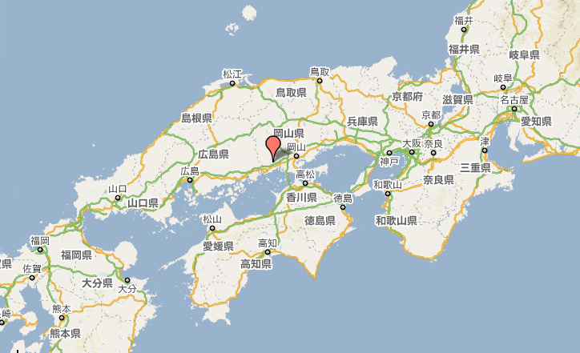
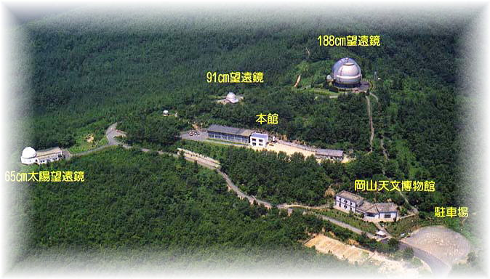
場所

Slide 5
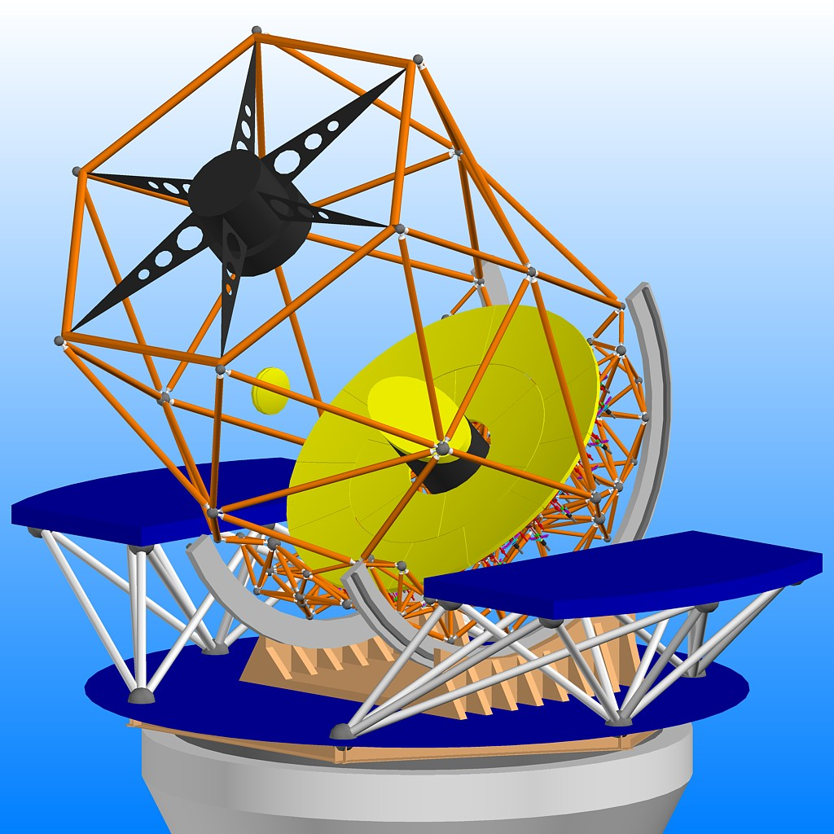
技術のねらい
鏡加工と計測
分割鏡制御
軽量架台

Slide 6
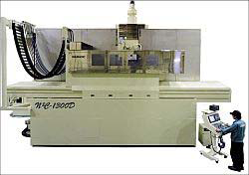
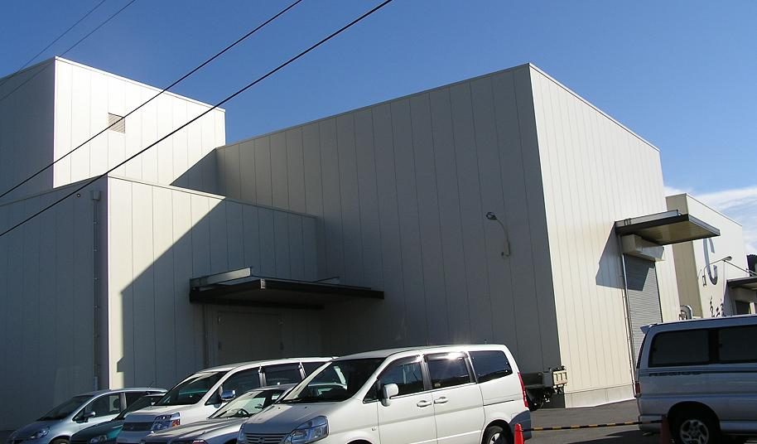
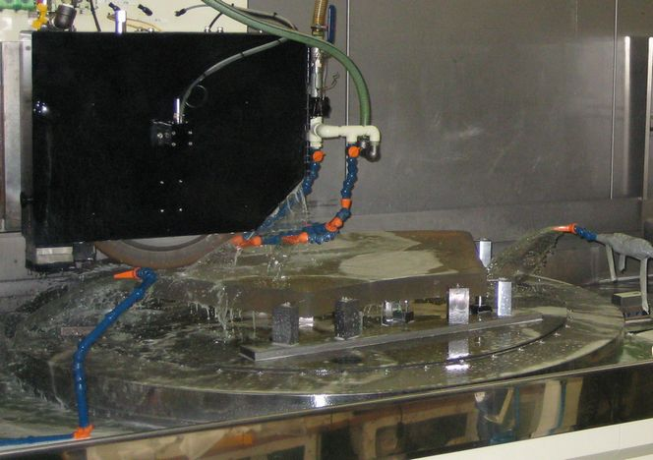
鏡加工
大きな鏡を高速加工
加工施設
（ナノオプトニクスエナジー
ナガセインテグレックス内）

Slide 7
機上計測システム 計測と修正加工が1日のうちにできる
干渉計
10 m
0.1℃の温調
－100－＋100 nm
研削盤

Slide 8
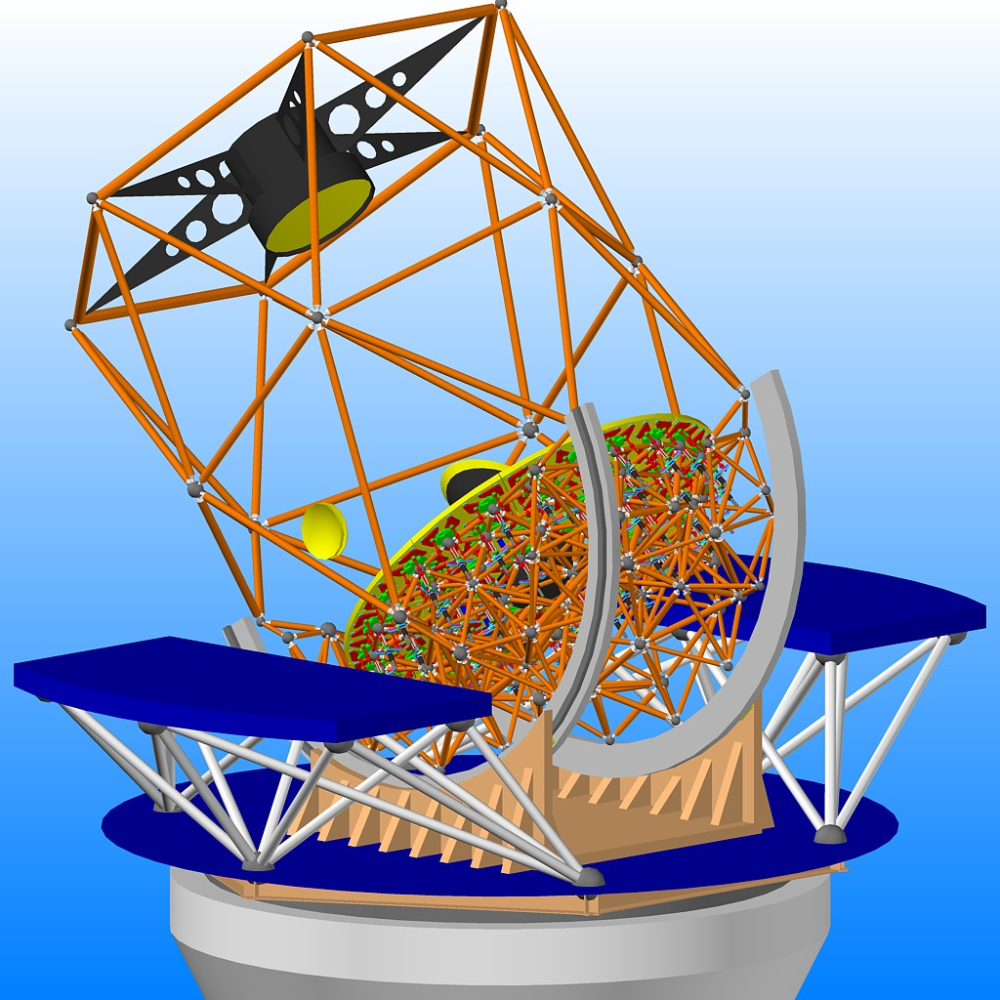
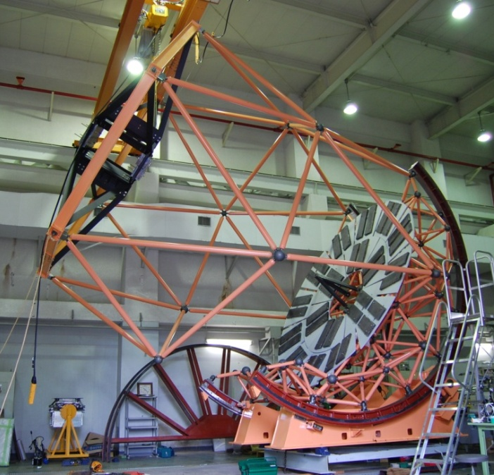
軽量望遠鏡架台
超軽量な望遠鏡構造
柔らかいけど変形しない構造を遺伝的アルゴリズムで実現

Slide 9
望遠鏡と技術の応用
宇宙ごみ（Space Debris）の監視
宇宙の安全保障
南極サブミリ波望遠鏡
口径10mの電波望遠鏡
100枚程度の分割鏡
南極赤外線望遠鏡

